Slide 1
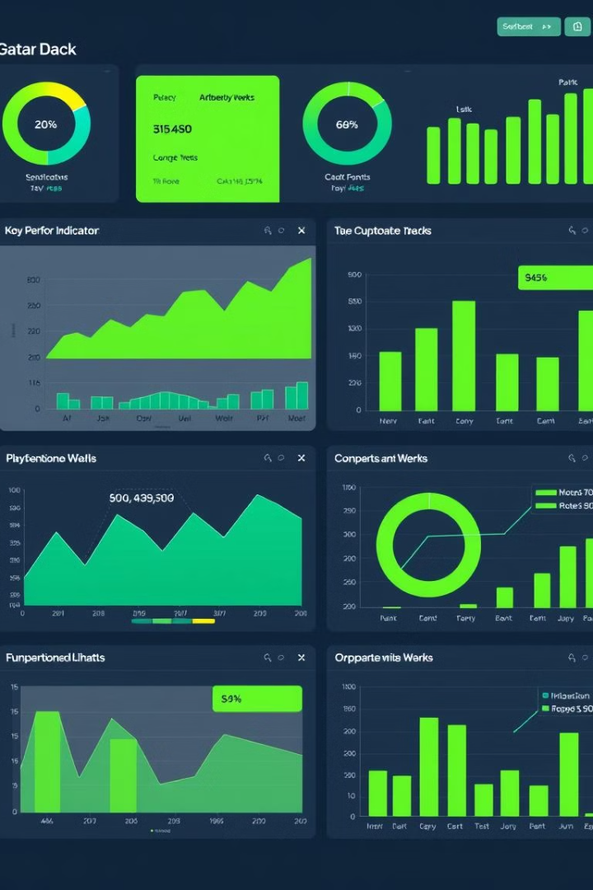
Consolidación de datos de múltiples fuentes en Power BI
Power BI permite a los usuarios consolidar y analizar datos de múltiples fuentes, como hojas de cálculo, bases de datos y servicios en la nube. Esta integración de datos heterogéneos crea una visión unificada y holística de la información empresarial.

Slide 2
Conexión a fuentes de datos heterogéneas
Bases de Datos
Hojas de Cálculo
Servicios en la Nube
Power BI se conecta con una amplia gama de bases de datos relacionales y NoSQL, como SQL Server, Oracle, MySQL y MongoDB.
Los datos de Excel y Google Sheets se pueden importar fácilmente a Power BI para su análisis y visualización.
Power BI integra servicios populares como Salesforce, Google Analytics y Twitter, entre otros.

Slide 3

Modelado y transformación de datos
1
Modelo en Estrella
Power BI ayuda a crear modelos de datos en estrella, optimizados para análisis rápidos y eficientes.
2
Limpieza y Transformación
Las herramientas de Power Query permiten limpiar, transformar y enriquecer los datos de forma sencilla.
3
Creación de Relaciones
El modelado de datos establece relaciones entre tablas, lo que facilita el análisis cruzado de información.

Slide 4
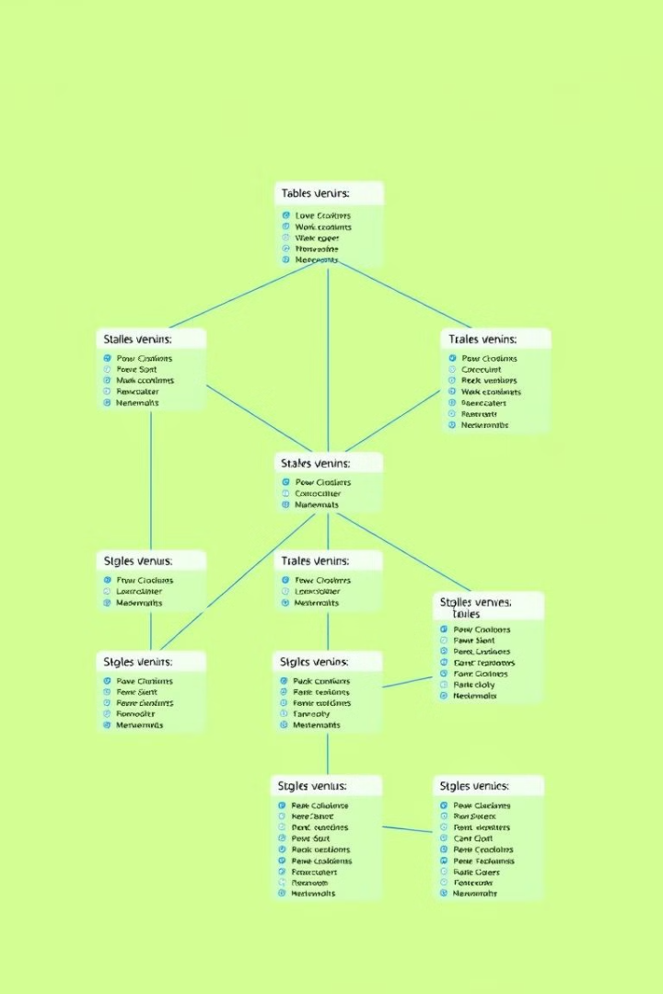
Creación de relaciones entre tablas
Relaciones Uno a Uno
Relaciones Uno a Varios
Permiten vincular registros únicos entre dos tablas, como un cliente y su información de contacto.
Conectan registros de una tabla con múltiples registros relacionados en otra tabla, como un pedido y sus líneas.
Relaciones Varios a Varios
Relaciones Jerárquicas
Establecen vínculos complejos entre dos tablas con múltiples registros relacionados entre sí.
Permiten modelar estructuras organizacionales o de producto con múltiples niveles de desglose.

Slide 5





Medidas y cálculos personalizados
Fórmulas Avanzadas
Filtros Dinámicos
Crear medidas y cálculos personalizados utilizando el lenguaje DAX.
Aplicar filtros y segmentaciones avanzadas a los datos visualizados.
Visualizaciones Personalizadas
Configuración Flexible
Ajustar y personalizar los informes para optimizar la experiencia de usuario.
Diseñar visualizaciones a medida para satisfacer necesidades empresariales específicas.

Slide 6
Visualización interactiva de datos
Gráficos Avanzados
Filtros y Segmentaciones
Informes Personalizados
Diseñar visualizaciones dinámicas y atractivas, como gráficos de barras, líneas, dispersión y más.
Permitir a los usuarios interactuar con los datos, aplicando filtros y segmentaciones a medida.
Crear informes con diseños y estilos personalizados para adaptarse a las necesidades del negocio.

Slide 7




Publicación y compartición de informes
Publicar en Portal
Compartir informes en el portal de Power BI para que otros usuarios puedan acceder y explorar los datos.
Compartir con Equipos
Permitir que grupos de usuarios trabajen y colaboren sobre los informes publicados.
Acceso Móvil
Los usuarios pueden acceder a los informes desde dispositivos móviles para analizar datos en cualquier momento.

Slide 8

Optimización del rendimiento y mantenimiento
1
Ajuste de Consultas
2
Administración de Recursos
Optimizar las consultas de datos para mejorar la velocidad de carga y el rendimiento general.
Gestionar de forma eficiente los recursos de hardware y la capacidad en la nube.
3
Monitoreo y Mantenimiento
Supervisar métricas clave y realizar actualizaciones y mantenimiento periódicos.

